Slide 1
Design de Computadores
Aula 12
Decomposição:
Instruções do Tipo J.

Slide 2
Tópicos:
  Formato das instruções do tipo J;
  Análise do funcionamento dessas instruções;
  Esboço de fluxo de dados:
    Que execute essas instruções.
  Simulação manual do funcionamento do FD;
  Integração dos três fluxos de dados (R, I, J);
  Simulação manual do FD integrado;
  Implementação em VHDL.

Slide 3
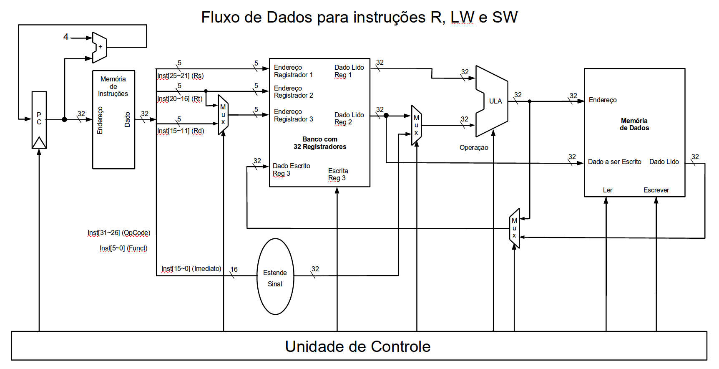
Lembrando das aulas anteriores:
  Faltando a instrução BEQ.

Slide 4
Instruções do tipo J
As instruções desse tipo:
  Possuem uma única opção para o campo de opcode, como as do tipo R;
  Possuem um campo com um valor imediato:
    Esse valor, de 26 bits, está codificado na instrução;
    E representa um inteiro sem sinal.
  São utilizadas para:
    Fazer desvios incondicionais no programa.
6 bits
31~26
26 bits
25 ~ 0
opcode
Valor Imediato

Slide 5
Exemplo de Jump:
  ASM: j imediato
  Sua operação:
    PC = endereço;
    Onde:
      endereço=(PC+4)[31..28],imediato<25..0>,0,0);
  Para a instrução: j imediato:
    Qual seria a sua codificação?
6 bits
31~26
26 bits
25 ~ 0
opcode
Valor Imediato

Slide 6
Para o JUMP, faça a descrição RTN:
  Abstrata:
  Concreta:

Slide 7
Faça a análise das instruções anteriores e:
  Descreva o funcionamento RTL da arquitetura para implementá-las;
  Esboce o caminho de dados;
  Simule o funcionamento de cada instrução;
  Se não estiver bom, reinicie o processo.
Com o caminho de dados pronto:
  Implemente em VHDL e simule.
Quando estiver funcional:
  Mescle com os caminhos de dados das instruções:
    Do tipo R e I.
  Implemente em VHDL e simule.

Slide 8



www.insper.edu.br

